Slide 1
Rhumatologie de l’enfant

Slide 2
Principales maladies pédiatriques
Arthrite juvénile idiopathique
Dermato-Myosite juvénile
Spondylarthrite ankylosante juvenile.
Lupus erythémateux juvenile.
Synovite vilonodulaire
Vascularite Juvénile

Slide 3
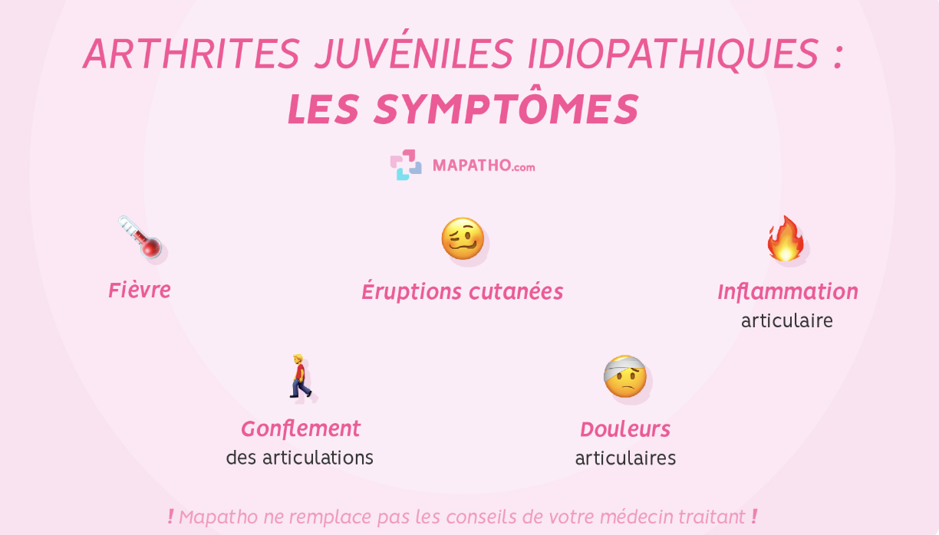
Arthrite juvenile idiopathique

Slide 4
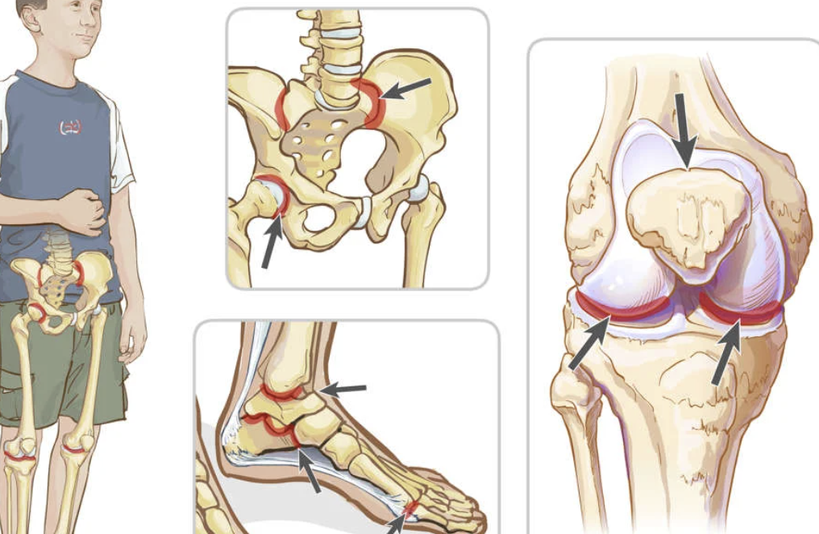
Arthrite juvenile idiopathique

Slide 5
Arthrite juvenile idiopathique
Diagnostique : prise de sang, écho, radio, examen ophtalmo
AINS, antalgiques, infiltrations intra articulaires
Kiné +++
Médicaments spécifiques ARMM

Slide 6
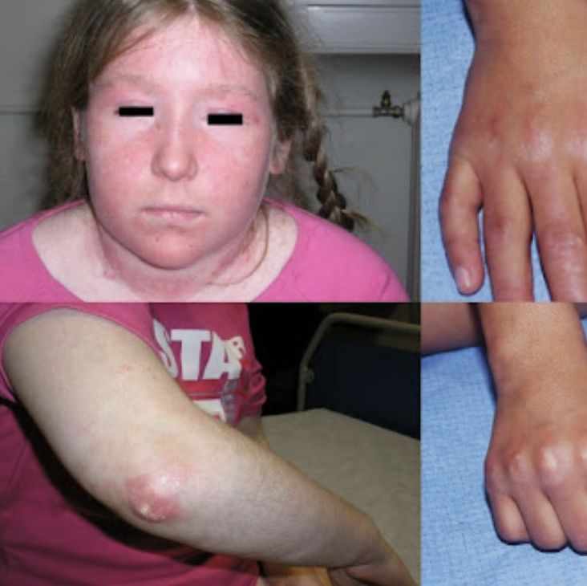
Dermatomyosite juvenile
Vers 7ans, n’est pas associée à un cancer contrairement à l’adulte.
Atteinte cutanée, musculaire
Cortisone, MTX, IMG
Faiblesse musculaire et kiné

Slide 7
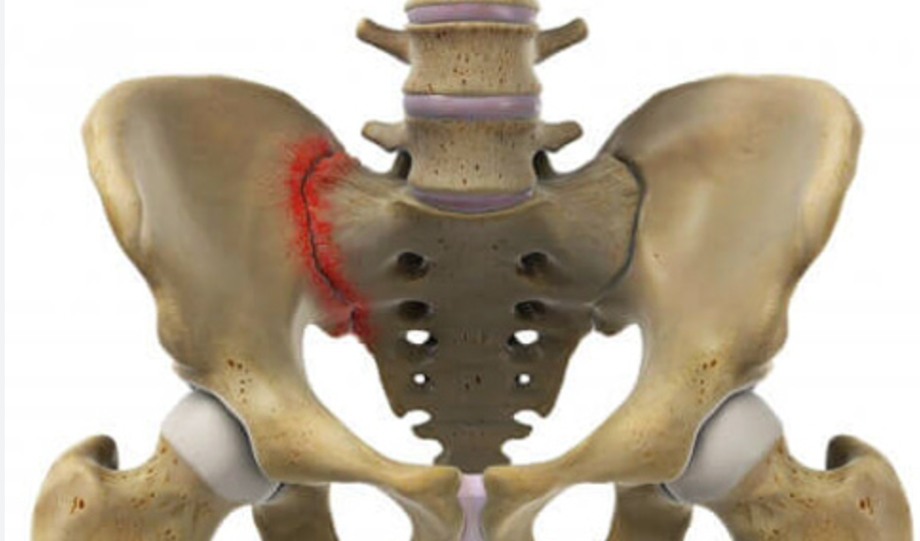
Spondylarthrite ankylosante juvénile

Slide 8
Spondylarthrite ankylosante juvénile
10ans
4 garçons pour une fille
Antigene HLA B27
Arthrite, douleur fesse et rachis
AINS, anti TNFalpha, kiné

Slide 9
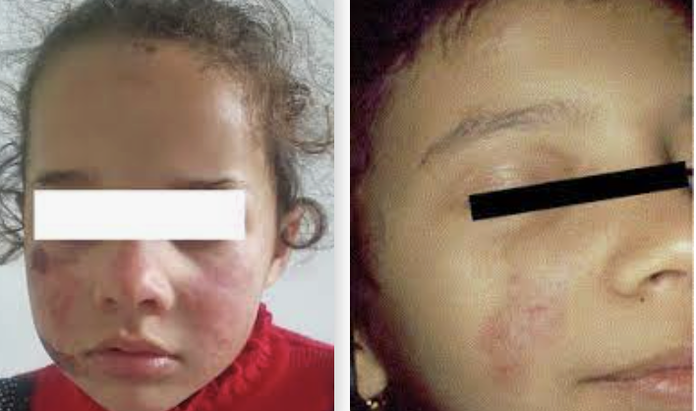
Lupus érythémateux juvénile
Souvent plus sévère que chez adulte
Maladie auto immune
Atteinte osseuse et rénale
corticothérapie

Slide 10
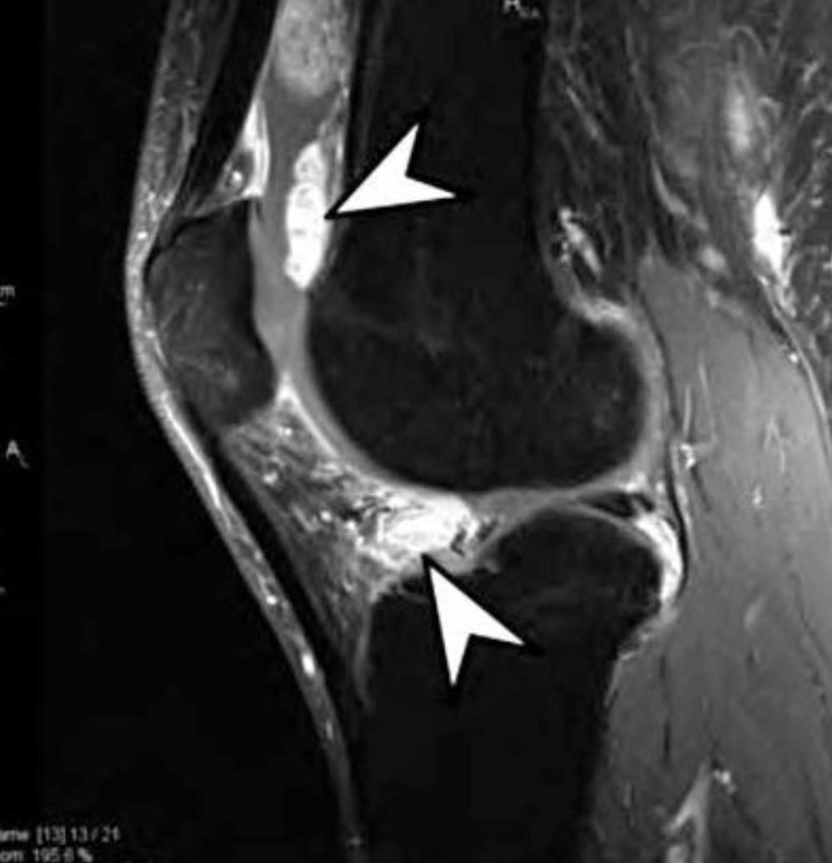
Synovite villonodulaire
11 ans
Genou et cheville
Prolifération anormale de la synoviale
Traitement chirurgical , kiné

Slide 11
Vascularite juvénile
Inflammation souvent unilatérale de l’artère temporale
Ou plus général inflammation des vaisseaux sanguins

Slide 12
Conclusion, Rhumatologie pédiatrique
Un certain nombre de maladies rares
Avec des répercussions sur les articulations.
Des évolutions importantes des médicaments
Une place centrale de la rééducation

